Slide 3
CÙNG CHƠI TRÒ CHƠI
TẬP TẦM VÔNG

Slide 4
Trò chơi Tập tầm vông

Slide 5
Trò chơi Tập tầm vông

Slide 6
Trò chơi Tập tầm vông
Luật chơi:
- Người đố giấu vật trong lòng một bàn tay và nắm lại rồi hát bài đồng dao.
- Sau khi hát xong, người đoán chỉ một tay của người đố.
- Nếu đoán đúng, người đoán trở thành người đố, trò chơi lại tiếp tục.

Slide 7
Trò chơi Tập tầm vông
Khi dự đoán, em không biết chắc chắn tay nào có viên bi

Slide 8
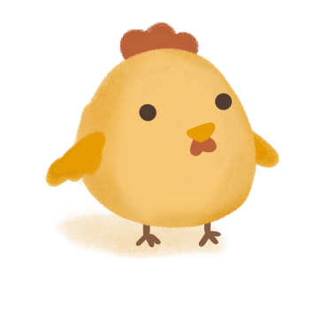
Trò chơi Tập tầm vông
Có thể tay trái,
cũng có thể tay phải

Slide 9
Trò chơi Tập tầm vông
Khi dự đoán, em không biết chắc chắn tay nào có viên bi

Slide 10
Trò chơi Tập tầm vông
Có thể tay trái,
cũng có thể tay phải
Khi dự đoán có thể đoán đúng, cũng có thể đoán sai

Slide 11
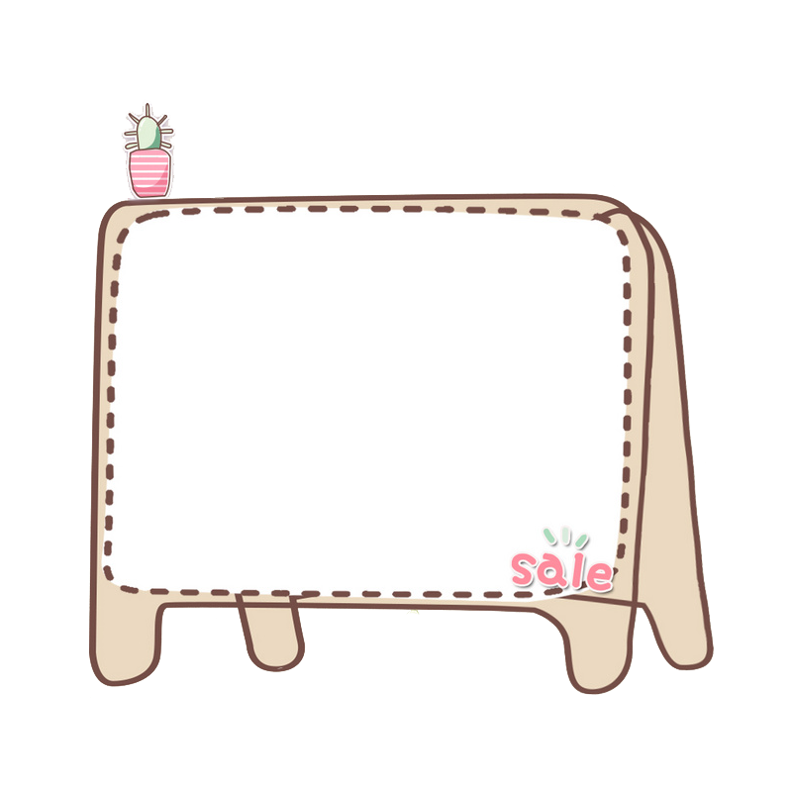
Thứ … ngày … tháng … năm
Toán
CÁC KHẢ NĂNG XẢY RA
CỦA MỘT SỰ KIỆN

Slide 13
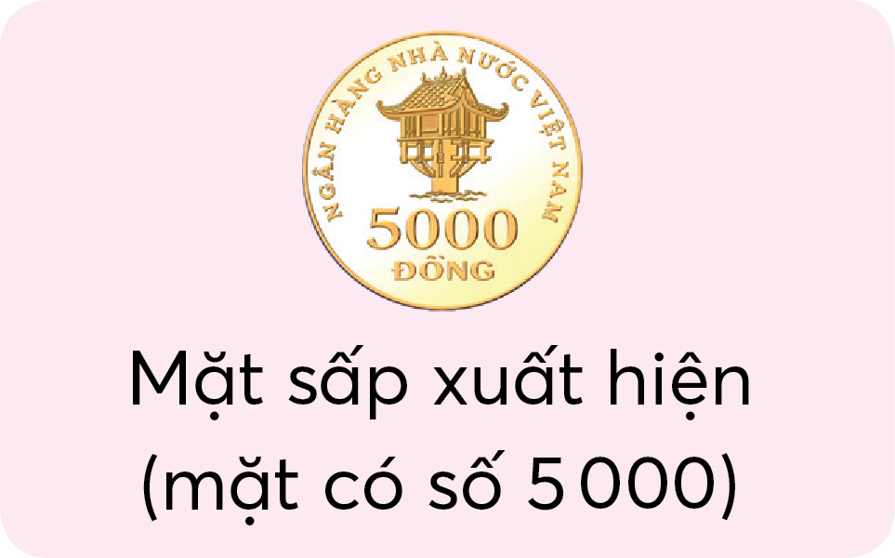
Khi tung một đồng tiền xu, hai khả năng xảy ra là:

Slide 14
Các nhóm tổ chức tung đồng xu

Slide 15
Có bao nhiêu nhóm tung được mặt sấp
Có bao nhiêu nhóm tung được mặt ngửa

Slide 16
Đồng xu có hai mặt: mặt sấp và mặt ngửa nên khi tung đồng xu một lần sẽ xảy ra một trong hai khả năng: mặt sấp xuất hiện hoặc mặt ngửa xuất hiện.

Slide 17
THỰC HÀNH

Slide 18
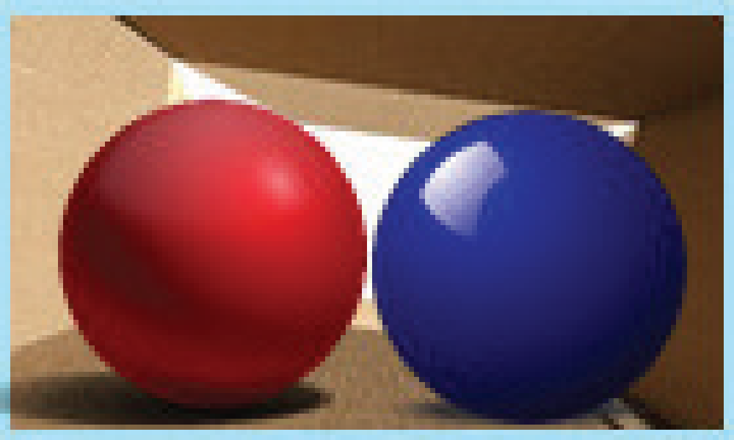
1
Mỗi hộp có hai quả bóng (như hình vẽ). Không nhìn vào hộp, lấy ra một quả bóng. Hãy nói các khả năng xảy ra về màu của quả bóng được lấy (dùng các từ có thể, chắc chắn, không thể).
– Quả bóng lấy ra có thể màu đỏ.
– Quả bóng lấy ra có thể màu xanh.
– Quả bóng lấy ra không thể màu vàng.
Mẫu:

Slide 19
–Quả bóng lấy ra có thể màu đỏ.
– Quả bóng lấy ra có thể màu vàng.
– Quả bóng lấy ra không thể màu xanh.
– Quả bóng lấy ra không thể màu đỏ.
– Quả bóng lấy ra không thể màu vàng.
- Quả bóng lấy ra chắc chắn màu xanh.

Slide 20
LUYỆN TẬP

Slide 21
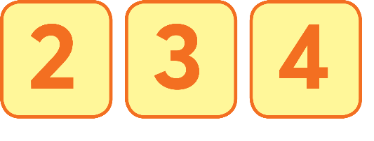
Câu nào đúng, câu nào sai?
Trong hộp có ba thẻ ............ . .Không nhìn vào hộp, lấy ra một thẻ.
a) Có thể lấy được thẻ mang số 3.
b) Chắc chắn lấy được thẻ mang số bé hơn 4.
c) Không thể lấy được thẻ mang số 1.
1
ĐÚNG
SAI
ĐÚNG

Slide 22
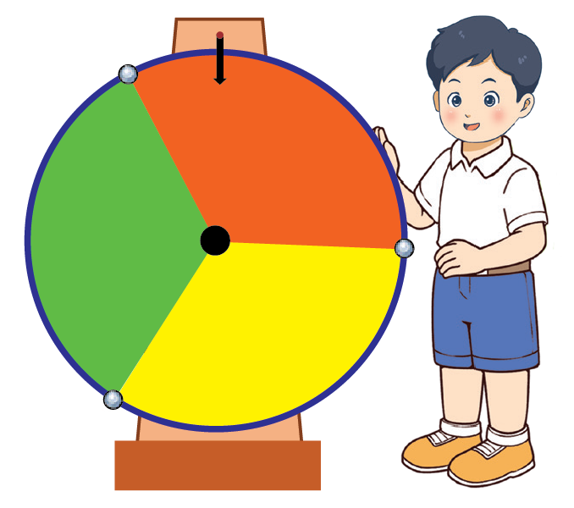
Bạn Vinh quay bánh xe ở hình bên, khi bánh xe dừng lại, kim có thể chỉ vào phần hình tròn màu gì?
2
Kim có thể chỉ vào phần hình tròn màu đỏ.
Kim có thể chỉ vào phần hình tròn màu xanh.
Kim có thể chỉ vào phần hình tròn màu vàng.

Slide 24
ĐIỂM:
4
5
5
1
2
3
4
1
2
4
4
5
5
3
1
3
2
3
1
2
Mỗi lượt mô tả đúng +1 điểm

Slide 25
Em tập dùng các từ có thể, chắc chắn, không thể khi nói chuyện với người thân.
không thể
chắc chắn
có thể
có thể
chắc chắn
không thể

